Slide 1
Региональное развитие Республики Беларусь

Slide 2
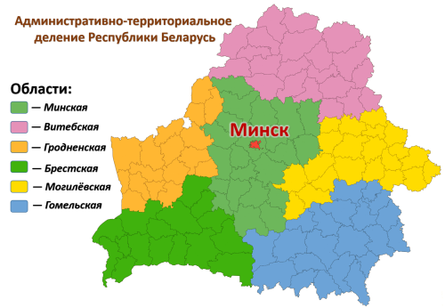

Slide 3

МИНСК
На 1 июля 2017 г. в городе проживало 1 975,8 тыс. человек;
В столице формируется примерно 28% ВВП республики;
Основная специализация:
  Производство грузовых автомобилей, тракторов, автобусов, троллейбусов, мотоциклов (МТЗ, МЗКТ, МАЗ, Амкодор);
  Производство телевизоров (Horizont);
  IT сектор (ПВТ, Itransition, EPAM).

Slide 4

МИНСКАЯ ОБЛАСТЬ
Крупнейшие города области: Борисов, Солигорск, Молодечно, Жодино и Слуцк;
Удельный вес области в формировании ВВП составляет 14,1%;
Предприятия области произвели 18,6% республиканского объема промышленной продукции;
Основная специализация:
  Производство калийных удобрений (Беларуськалий);
  Производство легковых автомобилей (БелДжи, Юнисон);
  Производство карьерных самосвалов (БЕЛАЗ);
  Производство трикотажных изделий.

Slide 5

БРЕСТСКАЯ ОБЛАСТЬ
Крупнейшие города области: Брест, Барановичи, Пинск и Кобрин;
Удельный вес области в формировании ВВП составляет 9,8%;
Предприятия области произвели 11,2% республиканского объема промышленной продукции;
Основная специализация:
  Производство пищевой промышленности (Савушкин продукт, Санта Бремор);
  Производство бытовых электрических и газовых плит (GEFEST);
  Производство хлопчатобумажных тканей (Полесье, Барановичское производственное хлопчатобумажное объединение);
  Добыче и переработке плотных горных пород (Гранит).

Slide 6

ВИТЕБСКАЯ ОБЛАСТЬ
Крупнейшие города области: Витебск, Орша, Новополоцк и Полоцк;
Удельный вес области в формировании ВВП составляет 8%.
Предприятия области произвели 13,9% республиканского объема промышленной продукции.
Основная специализация:
  Производство телевизоров и медицинского оборудования (Витязь);
  Переработка нефтепродуктов (Нафтан).

Slide 7

ГОМЕЛЬСКАЯ ОБЛАСТЬ
Крупнейшие города области: Гомель, Мозырь, Жлобин, Светлогорск и Речица;
Удельный вес области в формировании ВВП составляет 10,2%;
Предприятия области произвели 20,6% республиканского объема промышленной продукции;
Основная специализация:
  Добыча и переработка нефтепродуктов (Белнефтихим);
  Производство зерноуборочной техники (Гомсельмаш);
  Производство столовой и кухонной посуды.

Slide 8

ГРОДНЕНСКАЯ ОБЛАСТЬ
Крупнейшие города области: Гродно и Лида;
Удельный вес области в формировании ВВП составляет 8,1% ;
Предприятия области произвели 10,3% республиканского объема промышленной продукции;
Основная специализация:
  Производство капролактама и азотных удобрений (Гродно азот);
  Производство сельхозтехники (Мостовская сельхозтехника, Лиданопроммаш);
  Производство сигарет ( гродненская табачная фабрика Неман).

Slide 9

МОГИЛЕВСКАЯ ОБЛАСТЬ
Крупнейшие города области: Могилев и Бобруйск;
удельный вес области в формировании ВВП составляет 7,2%;
предприятия области произвели 9,1% от республиканского объема промышленной продукции;
Основная специализация:
  Производство автомобильных шин (Белшина);
  Производство прицепов (СтройРемАвто);
  Деревообрабатываемая промышленность (БелМогФорест).

Slide 10

РЕЙТИНГ СОЦИАЛЬНО-ЭКОНОМИЧЕСКОГО РАЗВИТИЯ РЕГИОНОВ РЕСПУБЛИКИ БЕЛАРУСЬ

Slide 11
ПОКАЗАТЕЛИ СОЦИАЛЬНО-ЭКОНОМИЧЕСКОГО РАЗВИТИЯ РЕГИОНОВ РБ
Показатели | Республика Беларусь | Брестская обл. | Витебская обл. | Гомельская обл. | Гродненская обл. | Г. Минск |  | Минская обл. | Могилевская обл.
Макроэкономические индикаторы
ВВП, млн. руб. | 94 321,4 | 9 041,9 | 7 496,1 | 9 766,7 | 7 930,5 | 25 496,2 | 13 329,7 |  | 6 841,2
Объем промышленного производства, млн. руб. | 81 794,9 | 9 501,5 | 11 494,5 | 15 634,0 | 8 946,7 | 13 164,0 | 15 430,8 |  | 7 623,3
Сальдо торгового баланса, млн. руб | -4 072,6 | 486,2 | -751,5 | -244,7 | 260,2 | -2 672,5 | 947,8 |  | 686,8
Денежные доходы, руб. в мес. | 514,9 | 424,0 | 439,0 | 417,7 | 474,0 | 770,0 | 502,1 |  | 433,0
Текущие затраты на Ниокр (млн.руб) | 458 329,0 | 8 987,0 | 17 175,0 | 31 292,0 | 2 698,0 | 327 471,0 | 60 955,0 |  | 9 751,0
Иностранные инвестиции, млн долл. | 8 559,8 | 133,7 | 300,0 | 843,1 | 169,7 | 6 057,4 | 814,4 |  | 241,7
Социальные индикаторы
Численность зарегистрированных безработных, чел | 35 329,0 | 5 632,0 | 5 015,0 | 5 846,0 | 4 282,0 | 5 355,0 | 5 037,0 |  | 4 162,0
Численность зарегистрированных правонарушений, случаев | 92 943,0 | 11 456,0 | 10 855,0 | 14 474,0 | 9 227,0 | 19 014,0 | 17 089,0 |  | 10 828,0
Экологические индикаторы
Текущие затраты на охрану окружающей среды, млрд. руб. | 832,1 | 93,1 | 132,0 | 189,4 | 89,4 | 119,6 | 112,2 |  | 96,4
Инвестиции в основной капитал на природоохранную деятельность млрд.руб. | 290,8 | 6,2 | 73,3 | 130,3 | 13,6 | 37,2 | 26,7 |  | 3,4
Демографические индикаторы
Ожидаемая продолжительность жизни при рождении, лет | 74,1 | 74,5 | 73,3 | 73,5 | 73,8 | 76,5 | 73,1 |  | 73,3
Естественный прирост | -1 600,0 | 1 257,0 | -4 185,0 | -223,0 | -796,0 | 5 234,0 | -1 325,0 |  | -1 562,0

Slide 12


ОСНОВНЫЕ СОЦИАЛЬНО-ЭКОНОМИЧЕСКИЕ ПОКАЗАТЕЛИ ПО РЕСПУБЛИКЕ БЕЛАРУСЬ, ОБЛАСТЯМ И ГОРОДУ МИНСК

Slide 13
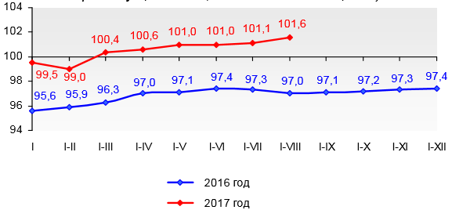
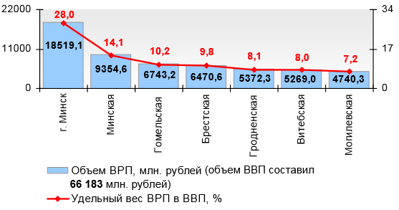
ВАЛОВОЙ РЕГИОНАЛЬНЫЙ
ПРОДУКТ
ВВП в 2016-2017гг.
(в процентах к соответствующему периоду предыдущего года; в сопоставимых ценах)
Объемы и удельный вес ВРП областей и г. Минска в ВВП в январе-августе 2017 г.

Slide 14
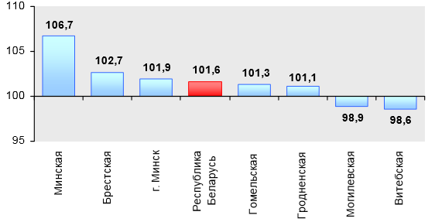
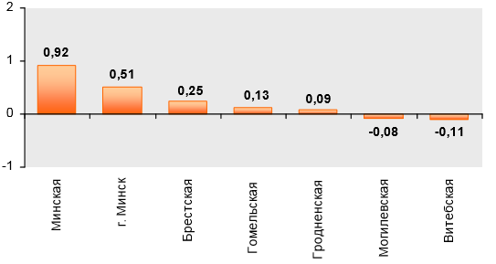
ВАЛОВОЙ РЕГИОНАЛЬНЫЙ
ПРОДУКТ
Влияние областей и г. Минска на формирование ВВП в январе-августе 2017 г.
(в процентах)
Индексы ВРП в январе-августе 2017 г.
(в процентах к январю-августу 2016 г.; в сопоставимых ценах)

Slide 15
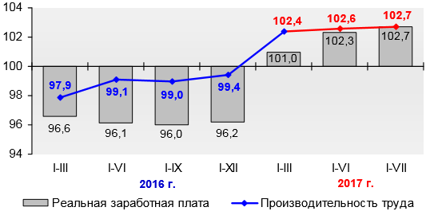
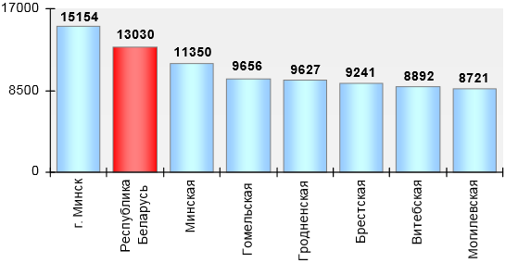
ПРОИЗВОДИТЕЛЬНОСТЬ ТРУДА
Производительность труда по ВВП и реальная заработная плата в 2016-2017 гг.
(в процентах к соответствующему периоду предыдущего года)
ВВП, ВРП на одного занятого в экономике в январе-июле 2017 г.
(рублей)

Slide 16
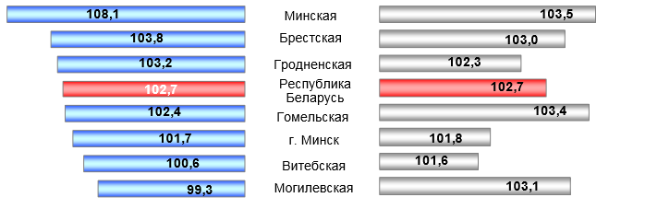
ПРОИЗВОДИТЕЛЬНОСТЬ ТРУДА
Производительность труда по ВВП, ВРП и реальная заработная плата в январе-июле 2017 г.
(в процентах к январю-июлю 2016 г.)
Производительность труда
Реальная заработная плата

Slide 17
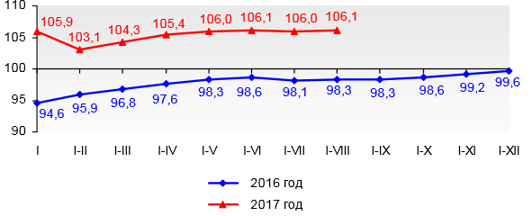
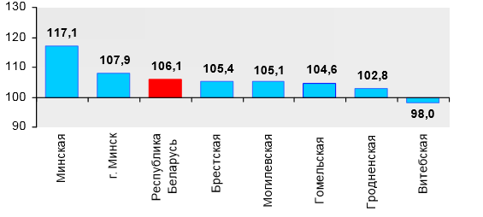
ПРОМЫШЛЕННОСТЬ
Промышленное производство в 2016-2017 гг.
(в процентах к соответствующему периоду предыдущего года; в сопоставимых ценах)
Индексы промышленного производства в январе-августе 2017 г.
(в процентах к январю-августу 2016 г.; в сопоставимых ценах)

Slide 18
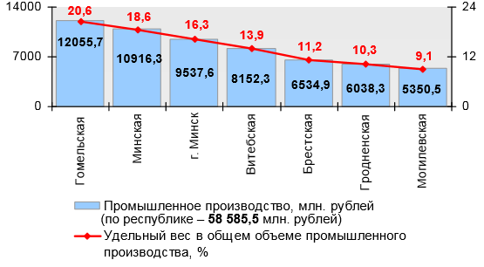
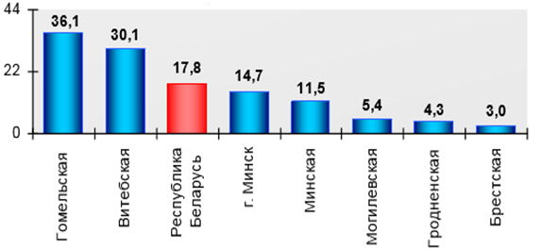
ПРОМЫШЛЕННОСТЬ
Удельный вес отгруженной инновационной продукции в общем объеме отгруженной продукции в январе-августе 2017 г.
(в процентах)
Объемы и удельный вес областей и г. Минска в общем объеме промышленного производства в январе-августе 2017 г.

Slide 19
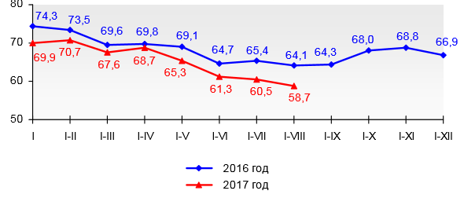
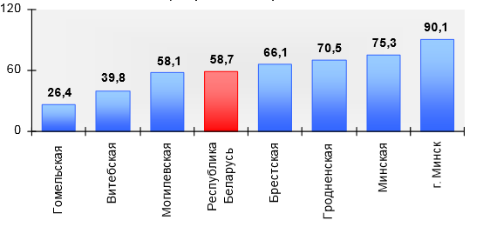
ПРОМЫШЛЕННОСТЬ
Соотношение запасов готовой продукции и среднемесячного объема производства по областям и г. Минску в январе-августе 2017 г.
(в процентах)
Соотношение запасов готовой продукции и среднемесячного объема производства в 2016-2017 гг.
(в процентах)

Slide 20
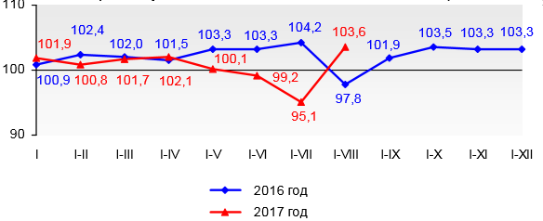
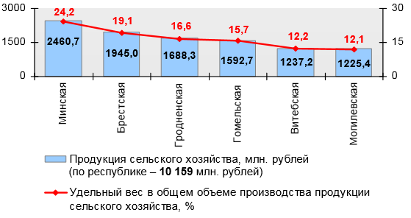
СЕЛЬСКОЕ ХОЗЯЙСТВО
Производство продукции сельского хозяйства в хозяйствах всех категорий в 2016-2017 гг.
(в процентах к соответствующему периоду предыдущего года; в сопоставимых ценах)
Объемы и удельный вес областей в производстве продукции сельского хозяйства в хозяйствах всех категорий в январе-августе 2017 г.

Slide 21
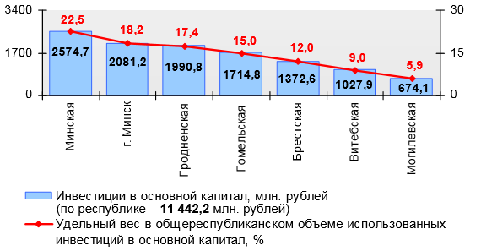
ИНВЕСТИЦИИ
Объемы и удельный вес областей и г. Минска в общем объеме инвестиций в основной капитал в январе-августе 2017 г.

Slide 22
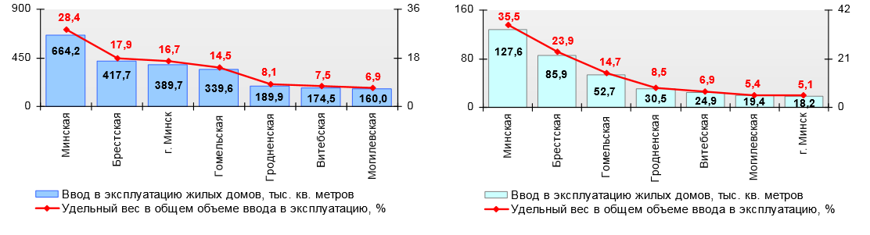
СТРОИТЕЛЬСТВО
Ввод в эксплуатацию жилых домов в январе-августе 2017 г.
всего

Slide 23
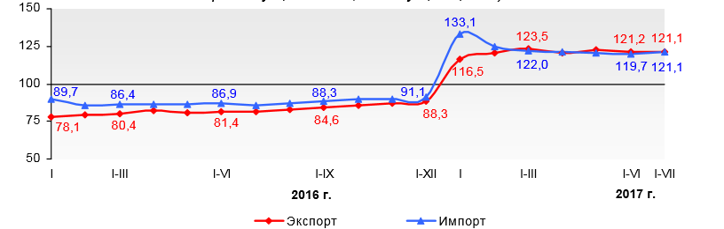
ВНЕШНЯЯ ТОРГОВЛЯ
Экспорт и импорт товаров в 2016-2017 гг.
(в процентах к соответствующему периоду предыдущего года; в текущих ценах)

Slide 24
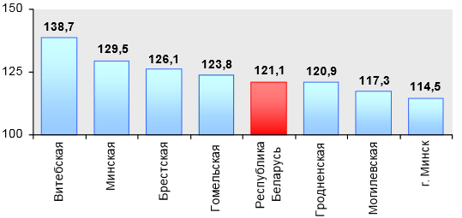
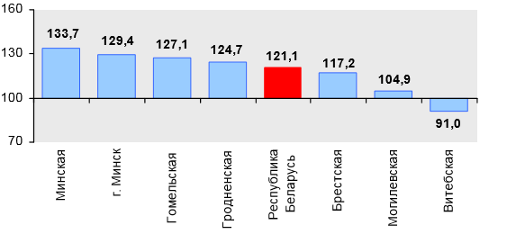
ВНЕШНЯЯ ТОРГОВЛЯ
Экспорт товаров в январе-июле 2017 г.
(в процентах к январю-июлю 2016 г.; в текущих ценах)
Импорт товаров в январе-июле 2017 г.
(в процентах к январю-июлю 2016 г.; в текущих ценах)

Slide 25
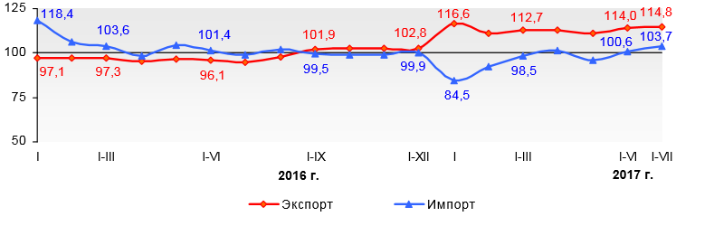
ВНЕШНЯЯ ТОРГОВЛЯ
Экспорт и импорт услуг в 2016-2017 гг.
(в процентах к соответствующему периоду предыдущего года; в текущих ценах)

Slide 26
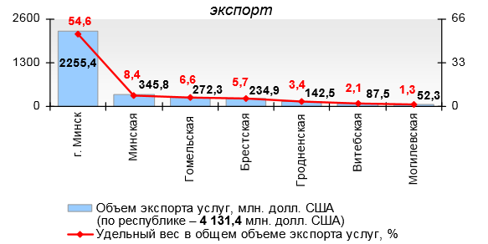
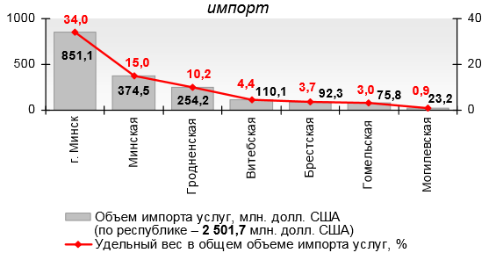
ВНЕШНЯЯ ТОРГОВЛЯ
Объемы и удельный вес областей и г. Минска в общем объеме экспорта и импорта услуг в январе-июле 2017 г.

Slide 27
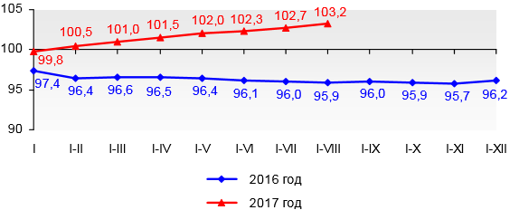
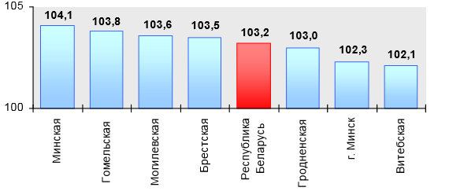
ОПЛАТА ТРУДА
Реальная заработная плата в январе-августе 2017 г.
(в процентах к январю-августу 2016 г.)
Реальная заработная плата в 2016-2017 гг.
(в процентах к соответствующему периоду предыдущего года)

